Slide 1
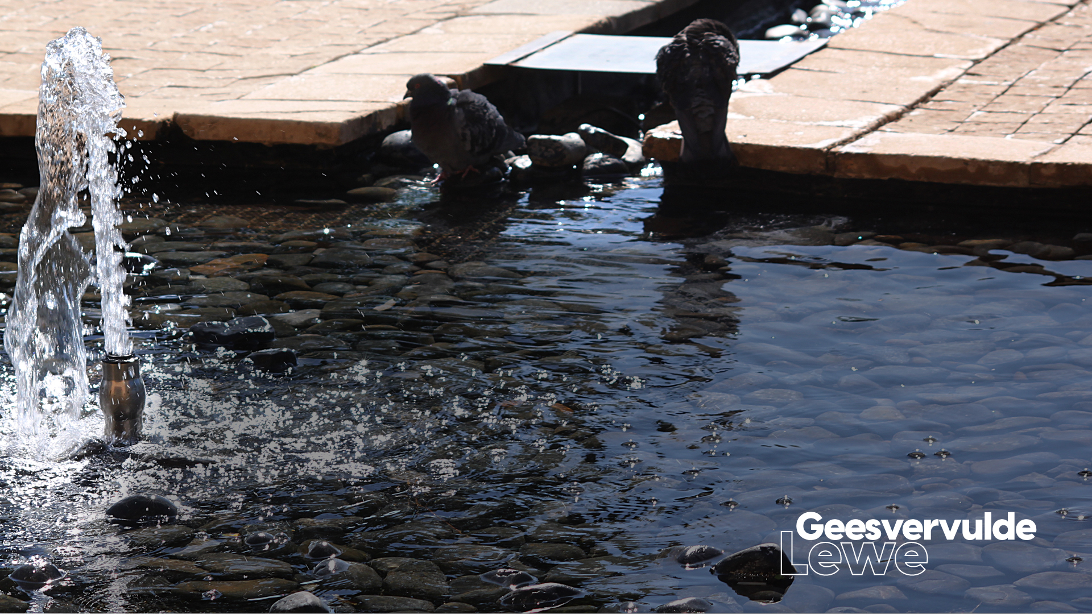

Slide 2

SESSIE 3
VERVULLING MET DIE
HEILIGE GEES
Waar die stroom van die Gees lewe bring
Esegiël 47:9

Slide 3
3.1 Is alle Christene vervul?
Gevul maar nie vervul nie
Johannes 3:3
³ Jesus het daarop reageer: “Ek verseker jou, as iemand nie van bo gebore word nie, kan hy die koninkryk van God nie sien nie.”

Slide 4
Johannes 3:5
⁵ Jesus het geantwoord: “Ek verseker jou, as iemand nie uit water en Gees gebore word nie, kan hy so nimmer as te nooit in die koninkryk van God ingaan nie.

Slide 5
Romeine 8:9
⁹ Maar julle word nie deur julle sondige natuur beheer nie. Julle word beheer deur die Gees omdat die Gees van God in julle woon. Onthou, iemand wat nie die Gees van Christus het nie, is nie een van sy mense nie!

Slide 6
Romeine 8:16
¹⁶ Want die Gees self bevestig teenoor ons eie gees dat ons God se kinders is.

Slide 7
1 Korintiërs 12
³ Daarom wil ek nou hê julle moet weet dat iemand wat sê: “Vervloek is Jesus,” definitief nie onder die invloed van die Gees van God praat nie. Aan die ander kant is dit net die Heilige Gees wat dit vir iemand moontlik maak om te verklaar:
“Jesus is die Here.”

Slide 8
Christene kan die Heilige Gees bedroef
Christene kan die Gees weerstaan
Christene kan onkundig wees
Christene nie onder Gees se beheer 1 Korintiërs 3:1-4

Slide 9
1 Korintiërs 3
¹ Broers en susters, toe ek by julle was, kon ek nie met julle praat soos met geestelik volwassenes nie. Ek moes met julle praat soos met mense wat nog wêrelds is, soos met kindertjies in die Christelike geloof.

Slide 10
1 Korintiërs 3
² Ek moes julle met melk voed, nie met vaste kos nie, want julle sou nie iets sterkers kon verteer nie. Trouens, julle is ook nou nog nie gereed daarvoor nie,

Slide 11
1 Korintiërs 3
³ want julle word nog steeds deur wêreldse neigings beheer. Julle is jaloers op mekaar en maak rusie.
Is dit nie ’n bewys dat julle nog deur wêreldse neigings oorheers word nie? Julle tree op soos mense wat nie aan die Here behoort nie.

Slide 12
1 Korintiërs 3
⁴ As die een sê: “Ek volg Paulus,” en die ander een sê: “Ek verkies Apollos,” tree julle dan nie op soos mense wat nie aan die Here behoort nie?

Slide 13
Christene kan gevul maar nie vervul met die Heilige Gees wees
Hoe word ek vervul met die Heilige Gees?
Geesvervulling is ’n opdrag!
God lief bo almal en alles?
Bid en ontvang
Bewys van Geesvervulling

